Slide 1
Exercice type:
On réalise le croisement entre deux lignées de pois, l’une à tiges longues, l’autre à tiges naines ; les graines obtenues de ce croisement sont cultivées et donne à la F1 des plantes à tiges longues.
Quelles conclusions peut-on tirer de ce croisement ?
On fait l’autofécondation des individus de la F1 ; partant des parents initiaux, faire l’analyse factorielle donnant les pourcentages des phénotypes de la deuxième génération F2.
Faire une analyse factorielle pour trouver les proportions des phénotypes du croisement d’un individu de la F1 avec une lignée de pois à tiges naines.

Slide 2
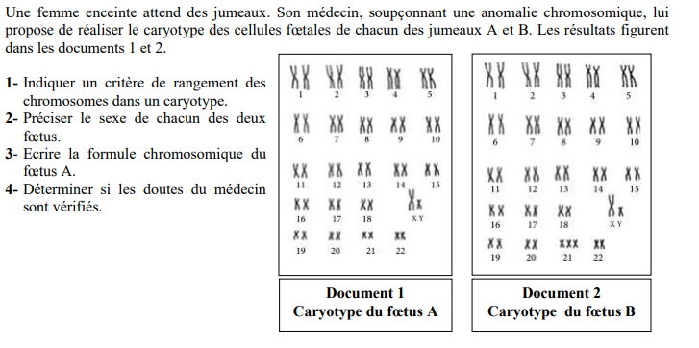
Exercice d’application :

Slide 3
Correction:
Les chromosomes, qui sont homologues deux à deux, sont regroupés en fonction des critères suivants :
  taille des chromosomes
  position du centromère
  disposition des bandes de coloration claire et sombre.
Les deux fœtus sont des garçons comme possédant les gonosomes X et Y.
Formule chromosomique du fœtus A: 2n= 46, XY
Le médecin a raison de douter une anomalie chromosomique car le fœtus B presente une trisomie 21.

